Slide 1
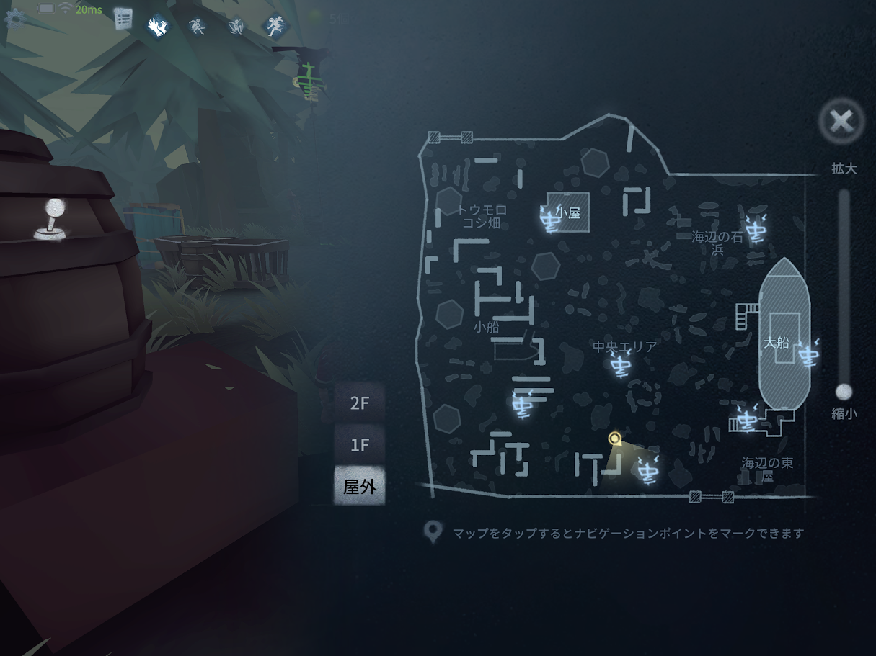
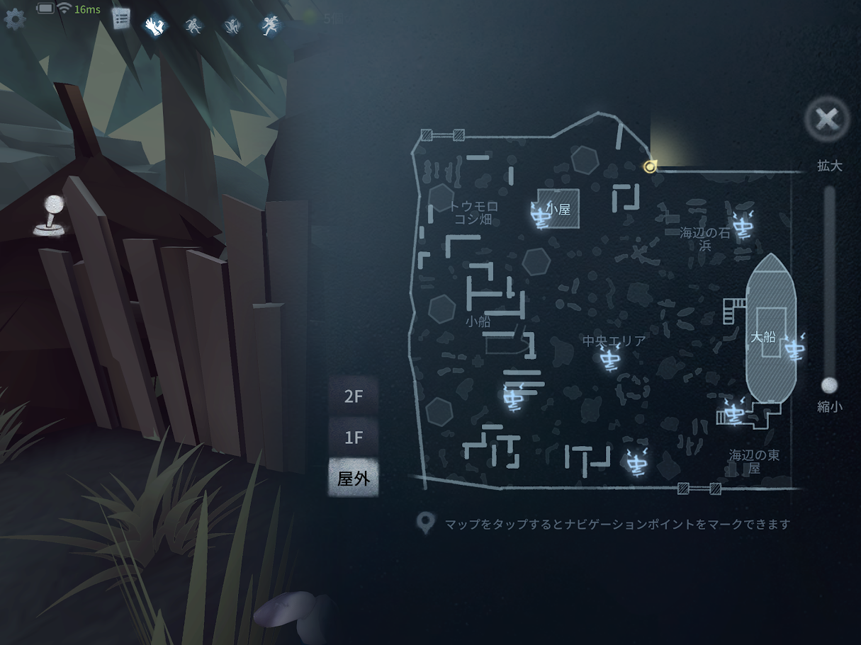
とうもろこし畑
小屋
浜辺
ETC
船下
小舟
中央
船上
アスレチック
／アスレ
最果て

Slide 2
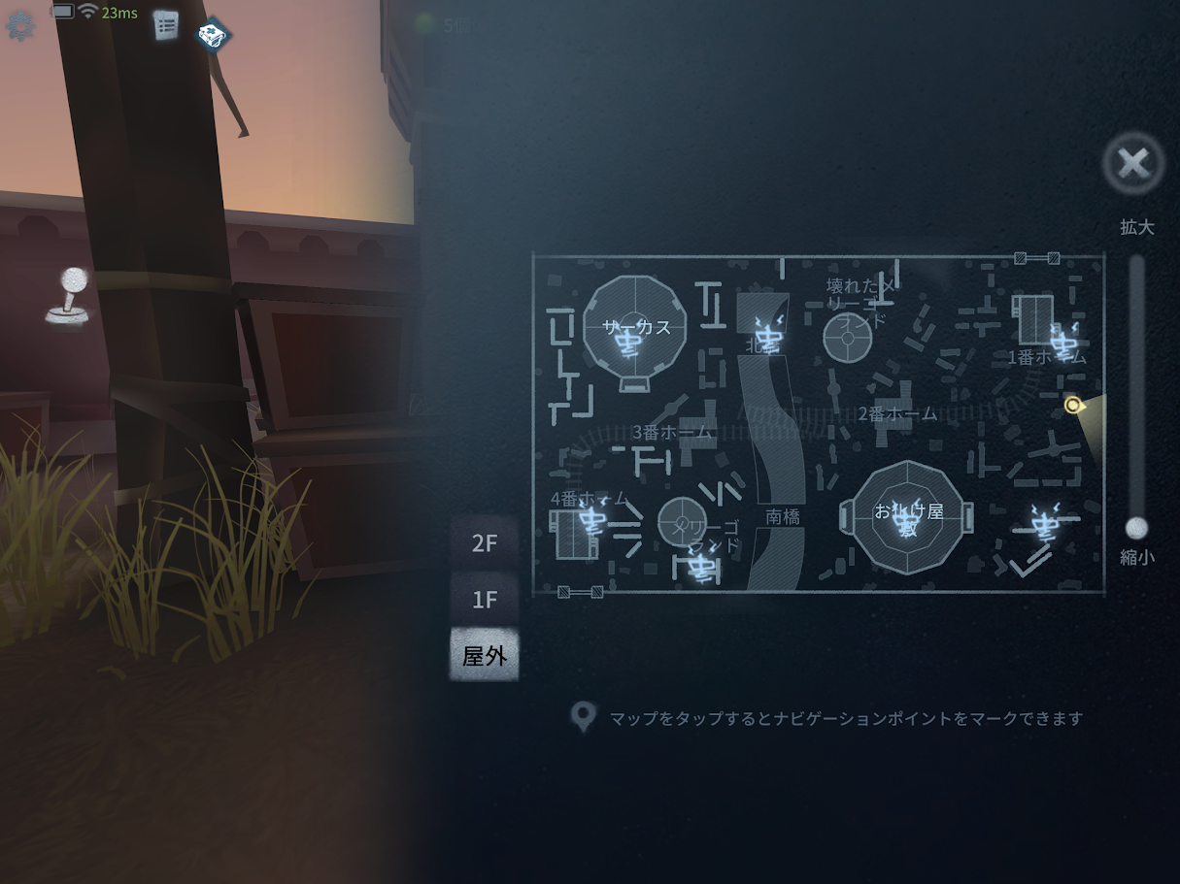
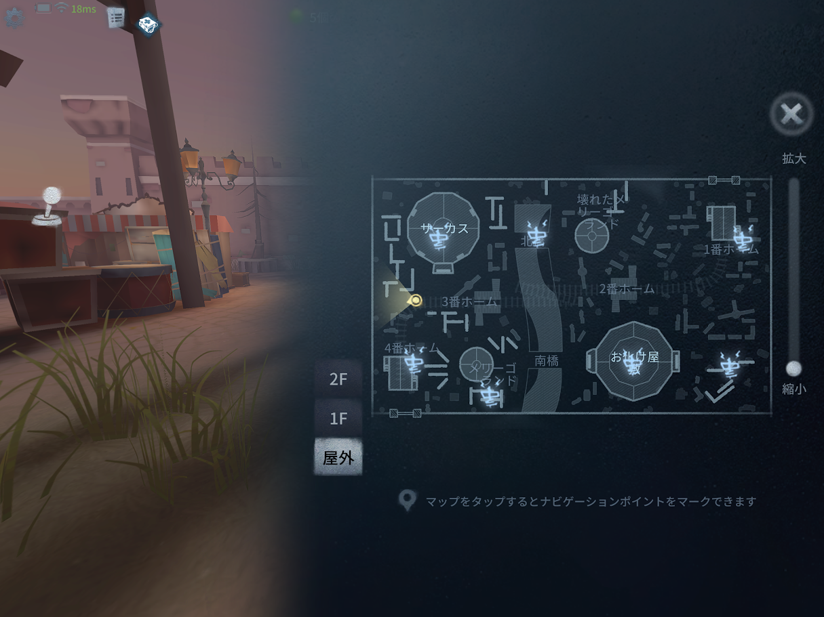
テント
動かない
メリゴ
橋上
始発
滑り台
滑り台
２駅目
３駅目
滑り台
強ポジ横
３枚板／M字
終点
２階建て
動メリ
強ポジ

Slide 3
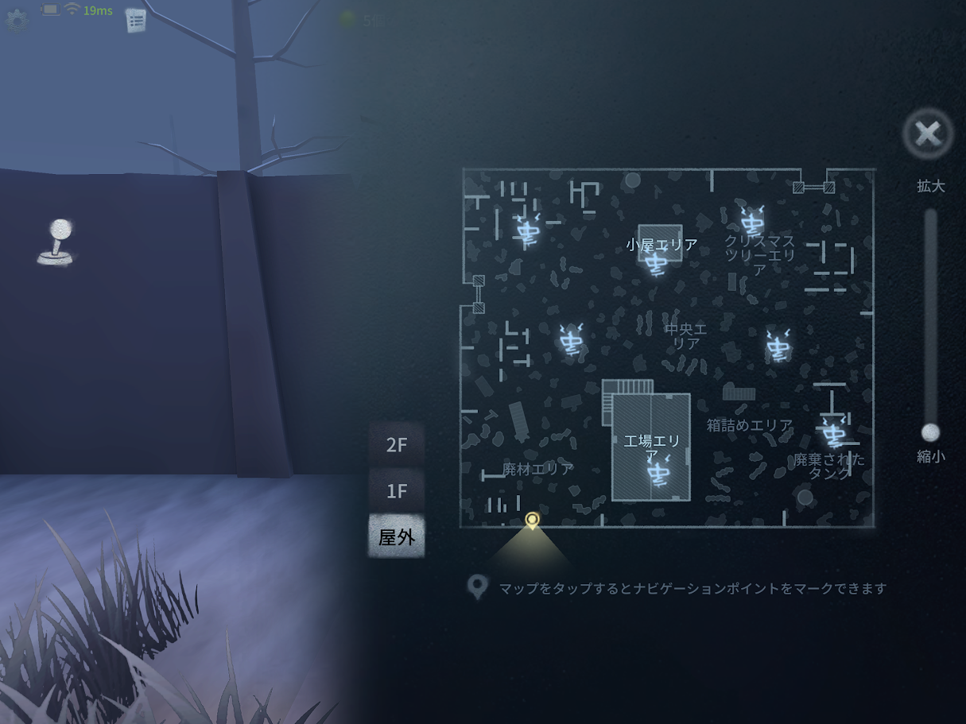
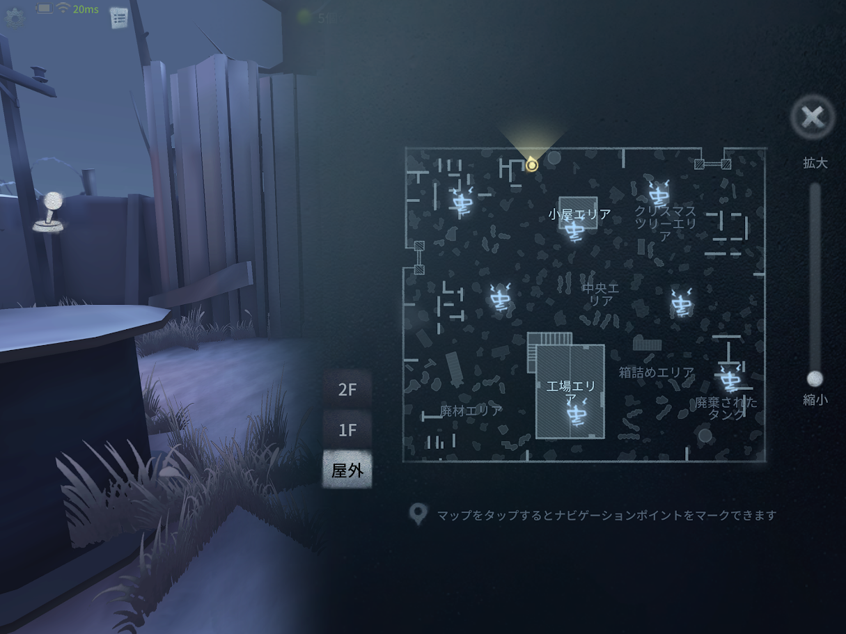
丸太
ツリーゲート
3枚板
小屋
タンク
中央
コンテナ
外階段
L字
工場
最果て

Slide 4
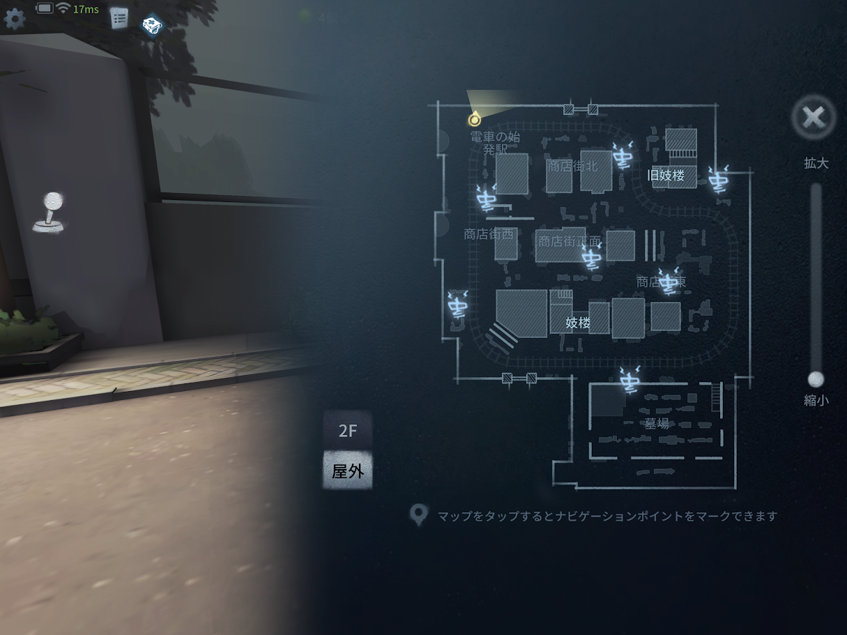
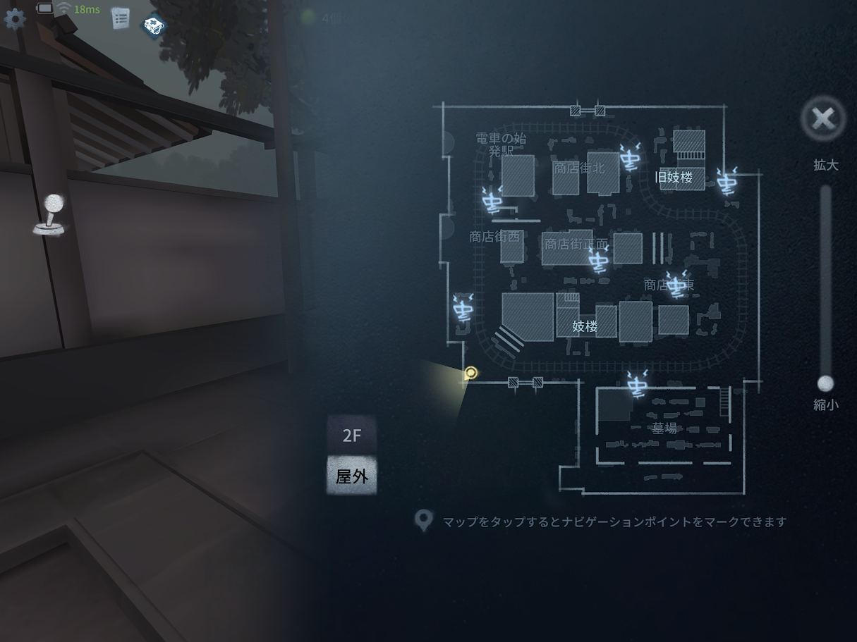
離れ横
駅前
路地裏
3枚板
美智子前
S字
中央
2階
墓前
墓場

